Slide 1

Idea进度汇报
·
汇报人：王越

Slide 2
相近的工作
MemSkill
MetaReflection
Memory Skill Bank 存储自然语言形式的 memory operation skill。
Skill Controller 根据当前 memory construction 场景选择 Skill。
Skill Designer 根据失败案例反思并更新 Skill。
PPO Training 优化 Skill selection policy。
Agent failure
↓
Reflection
↓
General instruction
↓
Future task improvement
需要训练！
总结为语义级的经验
数据集划分：采用Locomo数据集，以对话为单位进行数据集切分，训练集：测试集：评测集=6：2：2

Slide 3
我们的定位
MiM不是要构造一个记忆系统，而是一种面向由大语言模型参与记忆构建与记忆访问决策的智能体记忆系统的功能插件。他在记忆基座系统进行工作时收集错误轨迹并进行归因分析，并总结为可复用的元记忆技能
重点强调：
1.可插拔
2.具有泛化性，适用于多种记忆系统
3.无需参数化训练

Slide 4
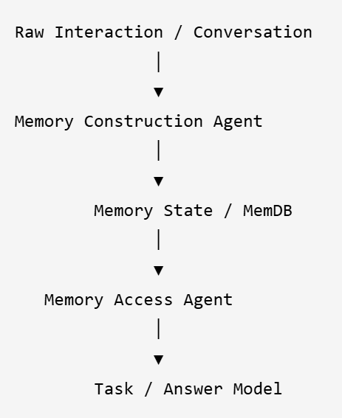
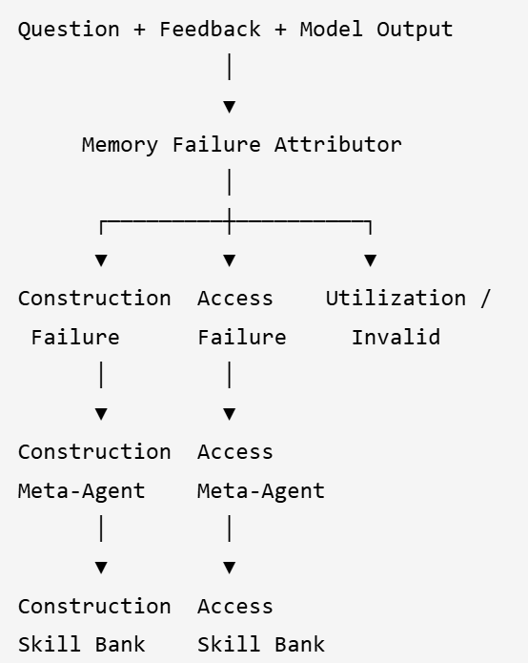
MiM基本框架
判断错误是否属于记忆系统；
定位错误发生在构建还是访问阶段；
从失败证据中产生修复策略；
将修复策略抽象成 Skill；
验证 Skill 是否有效且可自然调用；
管理 Skill 的版本、合并、冻结和回归
我们把skill的生成统一为一个AGENT
Failure Attributor 和 Meta-Agent的初始提示词需要足够完备以至于他们可以理解此记忆系统
MiM正常工作/处理评测集时
MiM的错误处理过程

Slide 5
Memory Failure Attributor
1.错误归因：
记忆构建错误
记忆读取错误
信息充足情况下的回答错误
MiM只讨论前两种错误
2.编写错误轨迹：
Attribute是一个强LLM为核心的智能体，有访问所有原始对话和构建记忆的权限。错误轨迹会包含以下的信息：
该步骤调用的skill
问题，模型答案，正确答案
有答案的raw conversation原文
特别的，对于不同种类，信息也会有不同
（1）记忆构建错误：
构建记忆出错前后的记忆（不作为提示词直接注入）
（2）记忆读取错误:
检索记忆的关键词，深度等参数

Slide 6
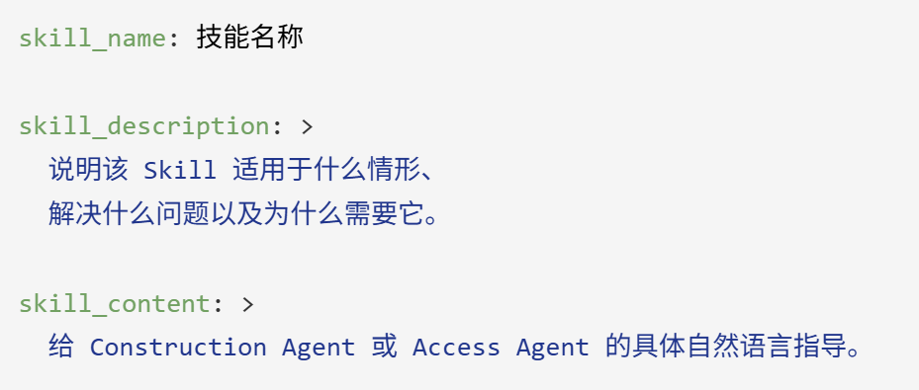
Skill-learner进行Skill构建或者改写
我们skill的具体结构为：
Skill-learner在接受错误轨迹后会针对性的生成一个新的skill。并且按照关键信息在Skill bank中进行检索相关skill，并进行增删改并操作
修改完成后我们再次运行这个步骤进行验证，如果错误，分为skill没有被检索，skill仍然不够充分，前者需要改动description和name，后者则需要进一步改动content。
如此迭代，直到该步骤可以正确进行或者达到最大迭代次数

Slide 7
实验开展
基座选取：
1.MEM0：该记忆系统检索方面采用经典的embedding匹配，构建方面使用时间顺序和相关程度检索出相关记忆条目进行增删改并。且工业化应用广泛，适合作为基础基座
2.A-MEM:Agentic Memory for LLM Agents。采用类似图结构的方案以及note方式进行记忆的储存，检索，代表记忆构建的另一种流派
模型选取：
Qwen2-1.5b/gpt-4o-mini
其他实验
同记忆基座不同类别任务是否有跨任务迁移能力
同记忆基座不同LLM，强模型的SKILL是否使用于弱模型
不同记忆基座是否能共享一套SKILL
主实验：
原始记忆基座
原始基座 + 失败案例检索
原始基座 + 全局反思提示词
原始基座 + MiM

